Slide 1

Detector de gas

Slide 2
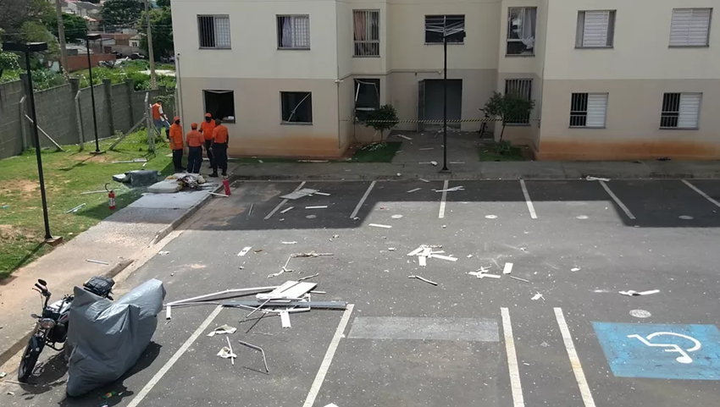

Explosão em apartamento deixa feridos e interdita prédio de Campinas
Data: 13/02/2022
Fonte: g1.globo.com
Vazamento de gás provoca incêndio em casa no município de Maruim
Data: 13/04/2022
Fonte: g1.globo.com

Slide 3
Público-alvo
Modelo 1
Modelo 2
Pessoas que não utilizam botijão
Possuam instalação interna de gás canalizado
Pessoas que utilizam botijão
Sem instalação interna de gás canalizado

Slide 4
Modelo 1*

Slide 5
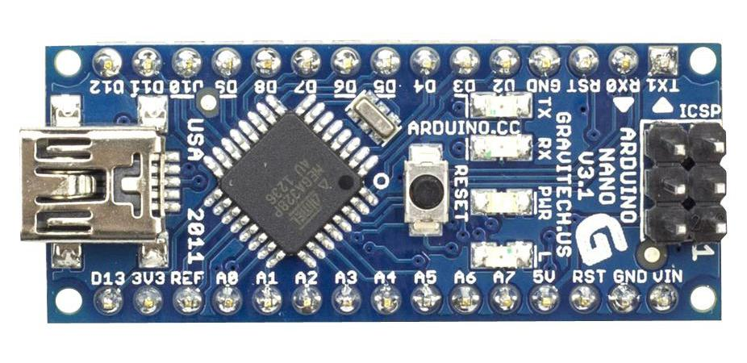
Arduino Nano

Slide 6

Sensor MQ-2

Slide 7
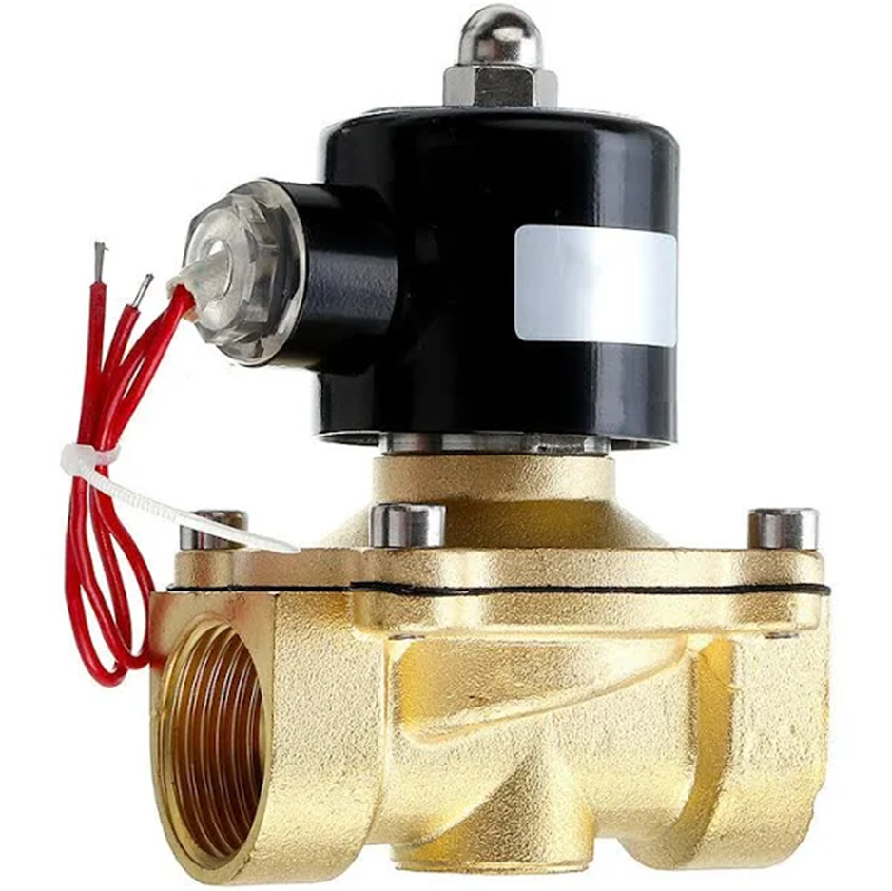
Válvula Solenoide 12V

Slide 8
O que mais vai ser utilizado
Resistores
Transistores
Leds (verde e vermelho)
Buzzer ativo
Diodos flyback
Relé
Bateria 12V

Slide 9
Objetivo:
O objetivo do projeto é usar o sensor MQ-2 pra detectar gás.
Caso o sensor detecte gás:
o led verde vai apagar;
o led vermelho vai ligar;
o buzzer emitirá um sinal;
a válvula de gás irá fechar;

Slide 10
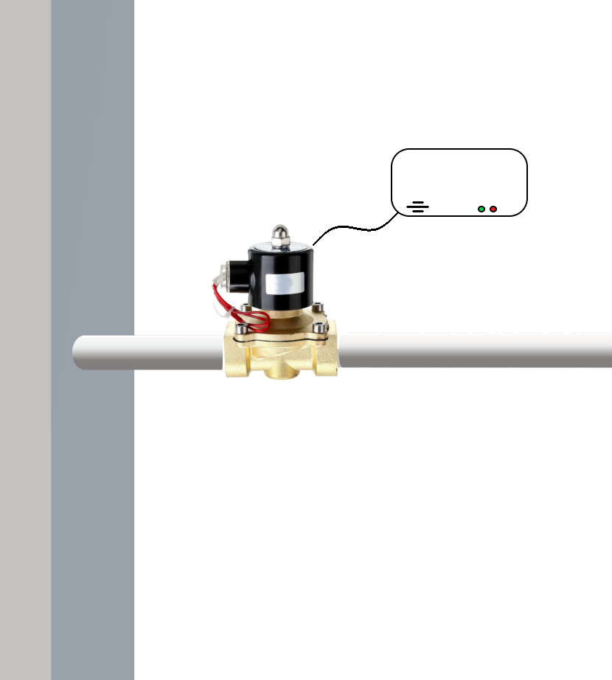

Slide 11
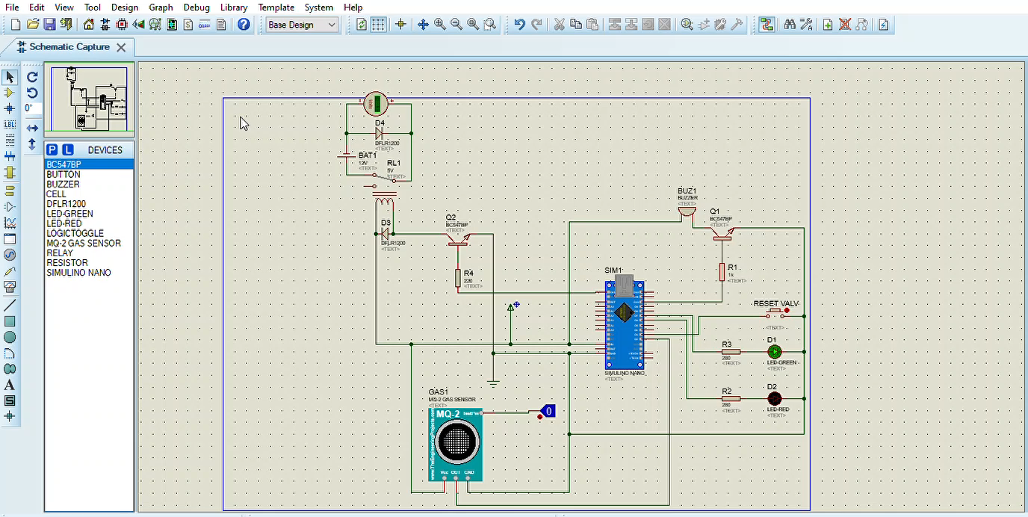

Slide 12
Modelo 2

Slide 13
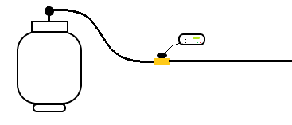

Slide 14

Display LCD 16x2

Slide 15
Suporte

Slide 16

Célula de carga 50kg

Slide 17
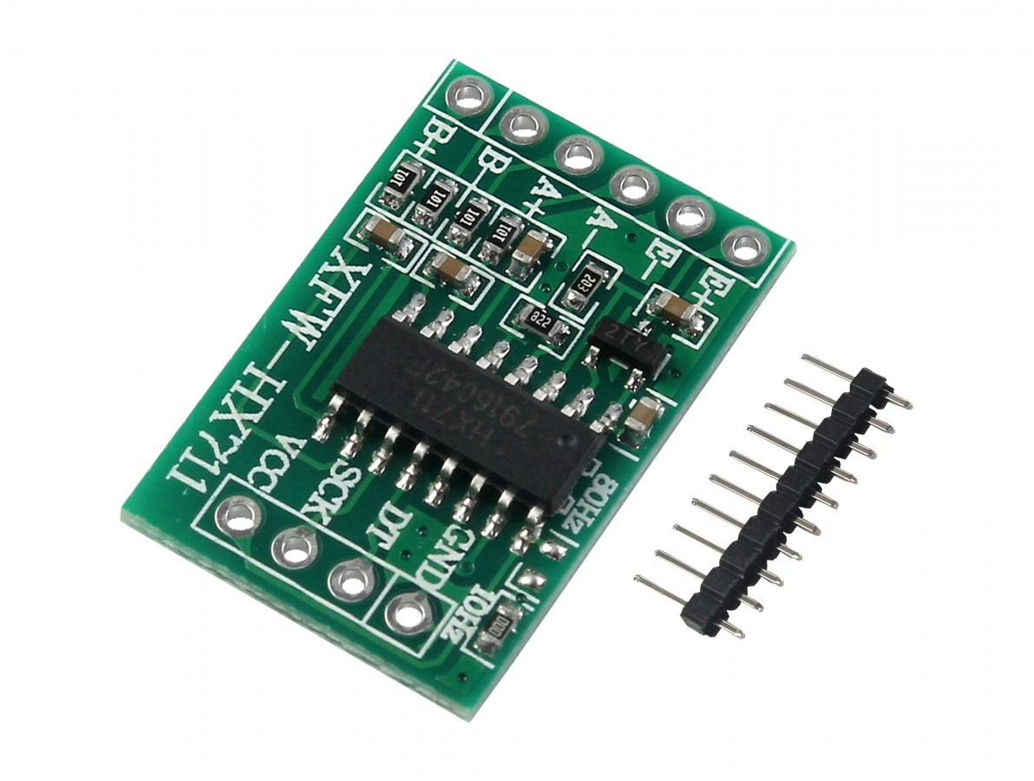
Amplificador HX711

Slide 18
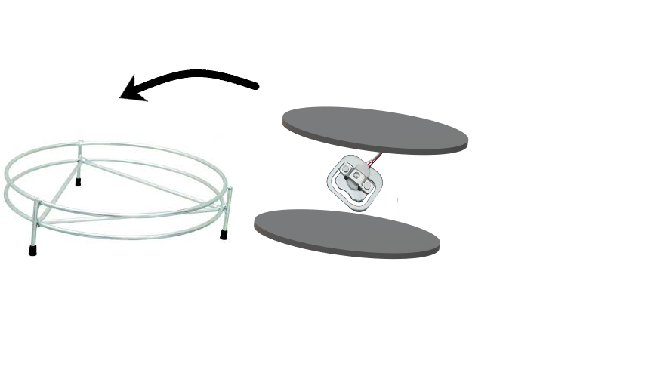

Slide 19
